Slide 1
Ukázka portálu IS KP14+
Informační systém konečného příjemce
1. Jak vypadá a funguje IS KP14+
2. Založení a vyplnění žádosti

Slide 2
Kde hledat informace
Příručky OPZ
  Pokyny k vyplnění žádosti v IS KP14+: http://www.esfcr.cz/file/9143/
  Pravidla pro žadatele a příjemce: http://www.esfcr.cz/folder/5080/
  Příručka pro hodnotitele: http://www.esfcr.cz/folder/5101/
  Obvyklé ceny, mzdy a platy: http://www.esfcr.cz/folder/5114/
  Vzor právního aktu: http://www.esfcr.cz/folder/5083/
  Šablony a vzory pro vizuální identitu: http://www.esfcr.cz/folder/5098/
  a další dokumenty OPZ: http://www.esfcr.cz/folder/5079/display
Instruktážní videa
  http://www.strukturalni-fondy.cz/cs/Jak-na-projekt/Elektronicka-zadost/Edukacni-videa
Prezentace a informace ze semináře pro žadatele, pro příjemce

Slide 3
přihlášení a podpora uživatelů
Přihlášení (včetně registrace)
  https://mseu.mssf.cz
Technická podpora IS KP14+ v rámci OPZ
  iskp@mpsv.cz
    Provozní doba: v pracovních dnech od 8:00 do 16:00. Reakci na Váš požadavek garantuje do 4 hodin v rámci provozní doby technické podpory od obdržení požadavku. Dotazy zaslané mimo provozní dobu budou řešeny nejpozději následující pracovní den.
    Ve středu 23.12. a ve čtvrtek 31.12.2015 bude upravena provozní doba od 8:00 do 12:00.
    Ukončení příjmu žádostí do výzvy č. 41 je v neděli 31. 1. 2016

Slide 4
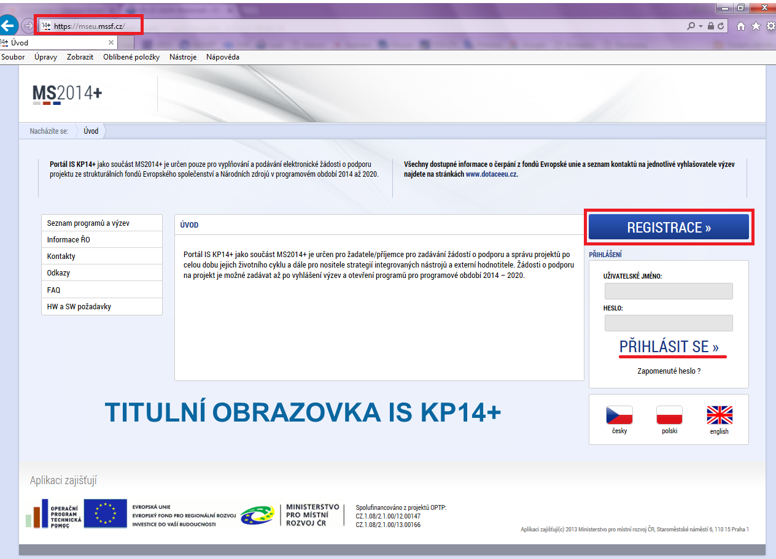
Titulní obrazovka Is kp14+
  https://mseu.mssf.cz

Slide 5
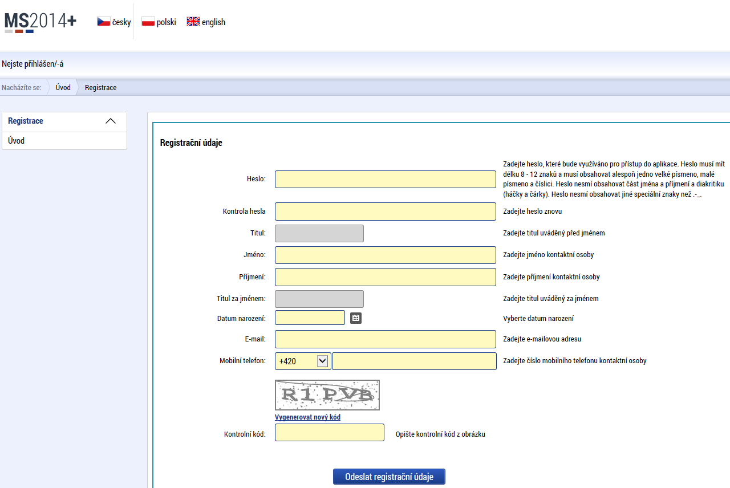
Registrace do IS KP14+
Po odeslání údajů nutno:
  Potvrdit po obdržení SMS identifikační kód;
  Potvrdit URL odkaz po obdržení potvrzovacího emailu do 24 hodin;
  Přihlásit se pod obdrženým uživatelským jménem a zadaným heslem.
Možno založit více účtů na jednoho uživatele.

Slide 6
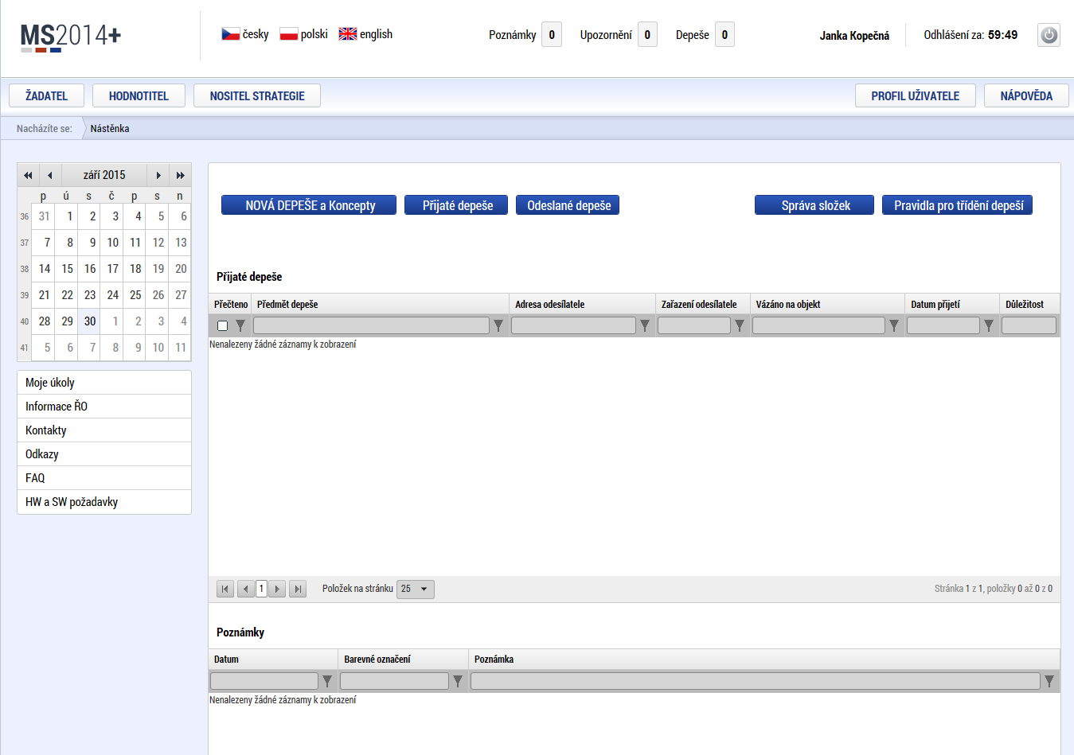

Úvodní obrazovka – nástěnka
Symbol Domečku vždy vrací uživatele na Nástěnku.

Slide 7
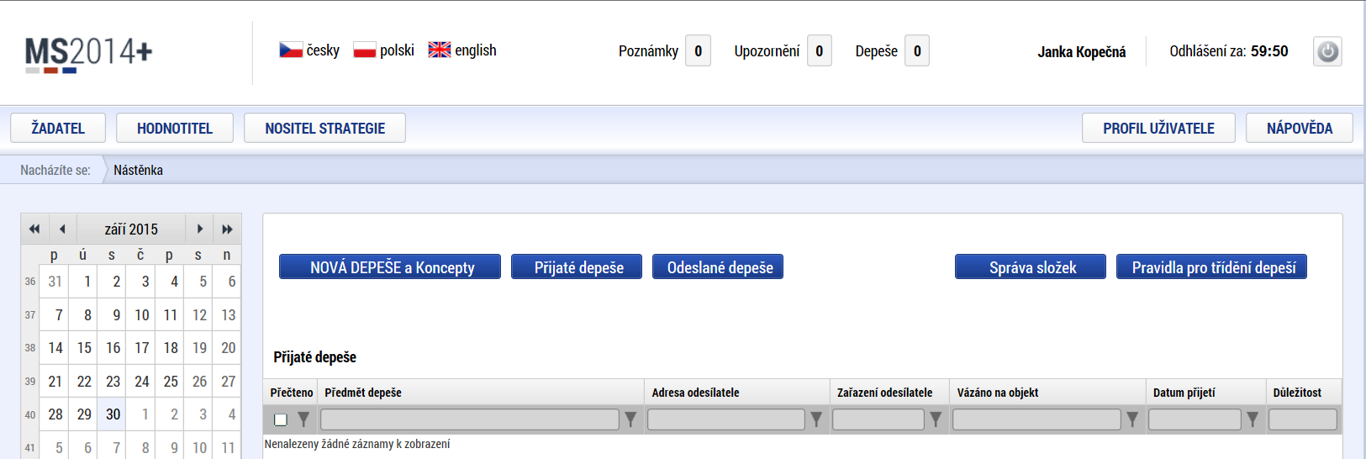
Nápověda
Kontextová
  Zobrazuje se, pokud uživatel najede myší na vyplňované pole, případně vyskočí po kliknutí myší.
Zabudovaná
  V pravém horním rohu obrazovky

Slide 8
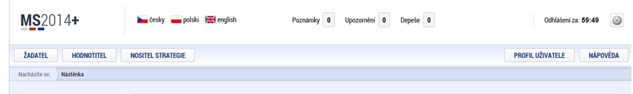
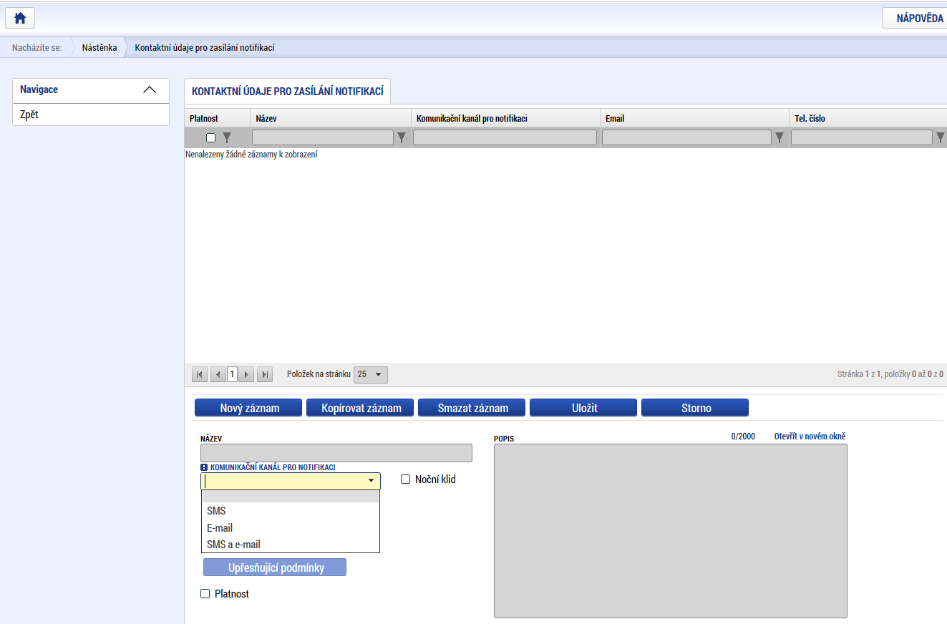
Nastavení notifikací
Tlačítko Profilu uživatele → Kontaktní údaje
Možnosti: SMS, E-mail, nebo SMS a e-mail
Možnost nastavit noční klid 22:00 – 8:00

Slide 9
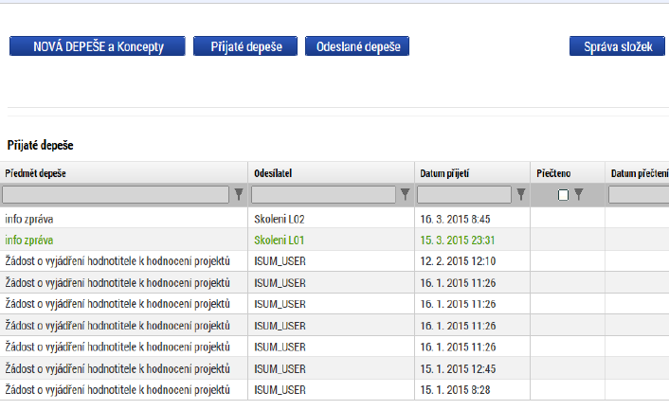
Depeše
Nástroj „Depeše“ funguje jako vnitřní komunikace v rámci celého systému MS2014+
  Depeše (zprávy) tak mohou být předávány jednak mezi jednotlivými uživateli IS KP14+, tak i mezi žadateli a příslušnými kontaktními pracovníky na straně Řídícího orgánu.
Do jednotlivých složek
v rámci administrace depeší uživatel vstupuje stiskem tlačítek:
  Přijaté depeše nebo Odeslané depeše, případně Nová depeše a koncepty.

Slide 10
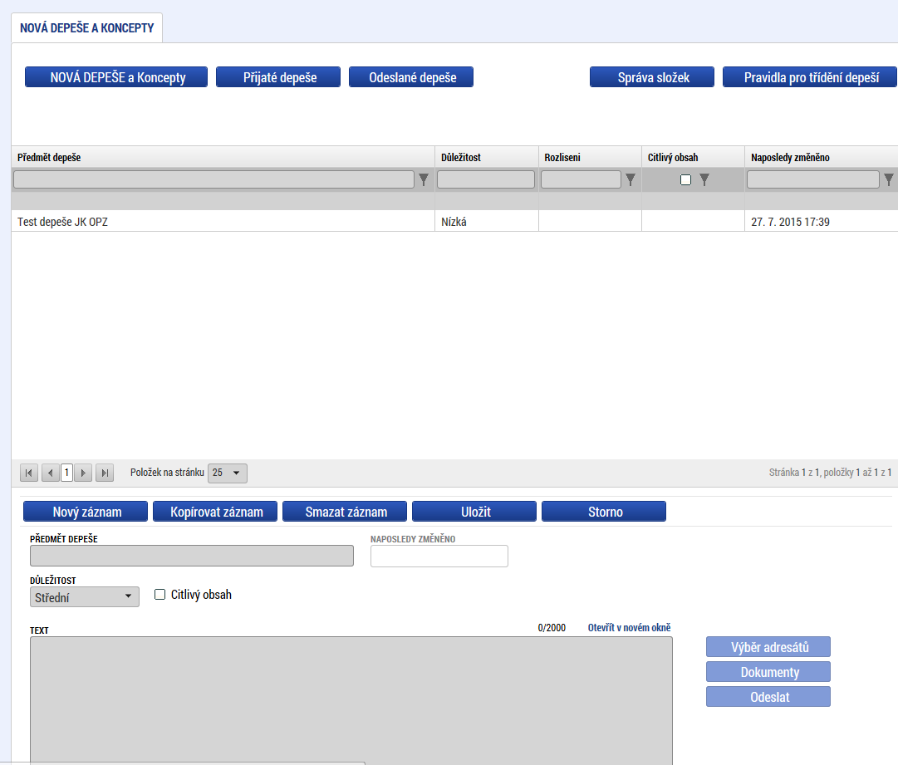
Depeše – vytvoření nové depeše
Nová depeše → Nový záznam → Vyplnit text → Uložit

Slide 11
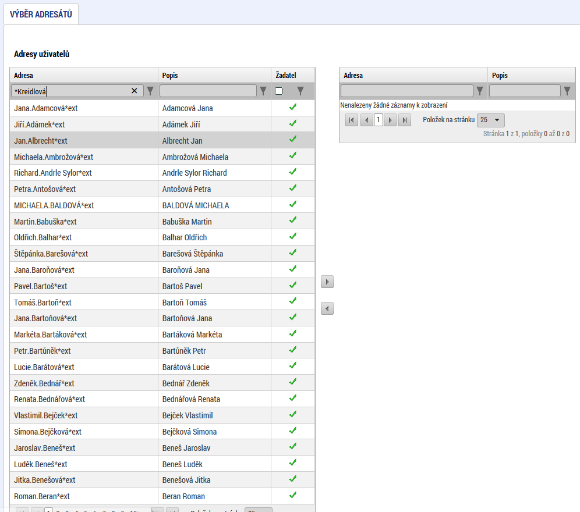
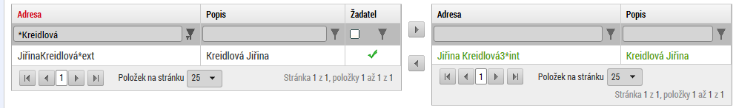

Depeše - výběr adresátů
  Vyhledávání pomocí filtrů v horním šedivém řádku (zástupný znak *)
  Označení konkrétní osoby
  Výběr pomocí šipek
  Uložit a zpět
  Odeslat

Slide 12
vyplnění žádosti v praxi

Slide 13
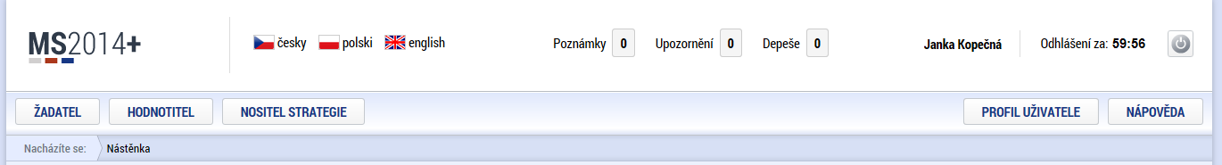

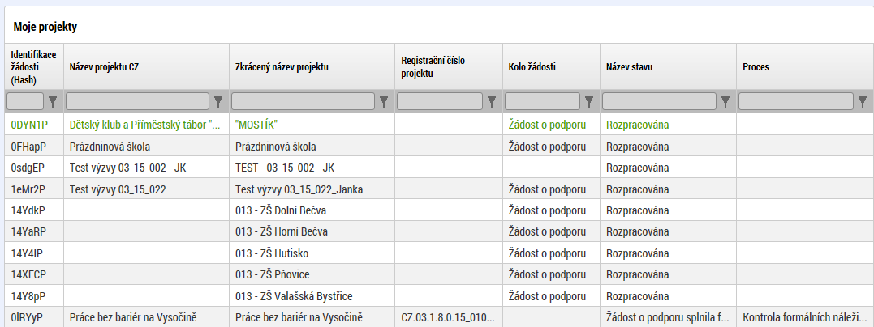
Základní menu
  Žadatel
  Hodnotitel
  Nositel strategií

Slide 14

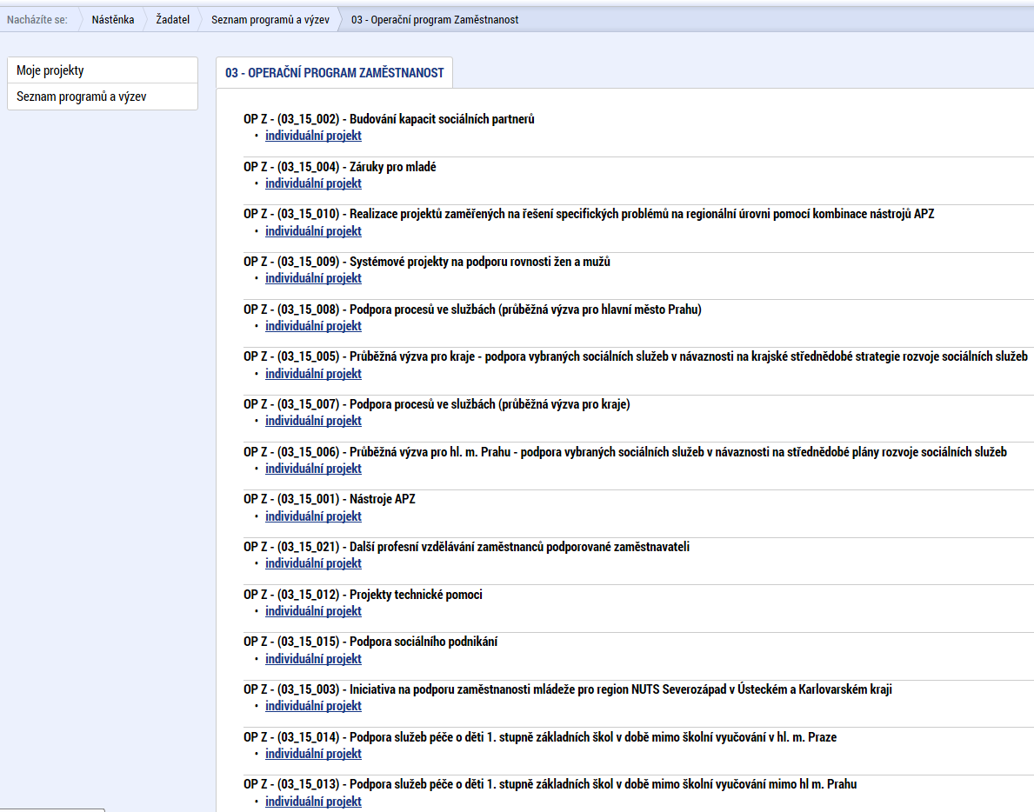
Vytvoření nové žádosti
Nová žádost
Seznam programů
a výzev (uživatel vybere správný OP)
Otevřené výzvy (uživatel vybere správnou výzvu a klikne na individuální projekt)

Slide 15
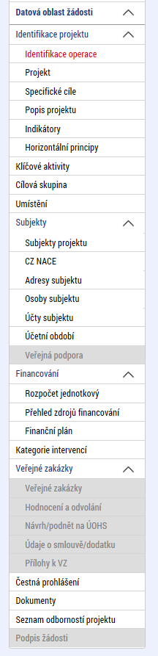
Pravidla pro vyplňování žádosti
Uživatel vyplňuje záložky postupně podle navigačního menu v levé části obrazovky
Jednou vepsaná data se propisují do dalších záložek,
či umožní zaktivnění některých neaktivních záložek
UKLÁDEJTE: Každou vyplněnou záložku, či textové pole před jeho opuštěním nezapomeňte uložit.
Pravidla:
  Šedivě podbarvená pole = volitelná
          Žlutě podbarvená pole = povinná
Bíle podbarvená pole = vyplňuje systém

Slide 16
Datová oblast žádosti
Seznam jednotlivých záložek žádosti
Pomocí šipek možno seznam rozbalovat či zabalovat
Šedivé záložky nejsou přístupné
  Zpřístupní se podle dat vyplněných během žádosti
    nebo
  Nejsou podle již zadaných dat vyhodnocena jako povinná
Možnosti vyplnění jednotlivých polí na záložkách
  Text, číslo, datum
  Výběr s rozbalovacího seznamu, kalendáře
  Checkboxy
  Výběr ze seznamu a přesunutí
  Nový záznam

Slide 17
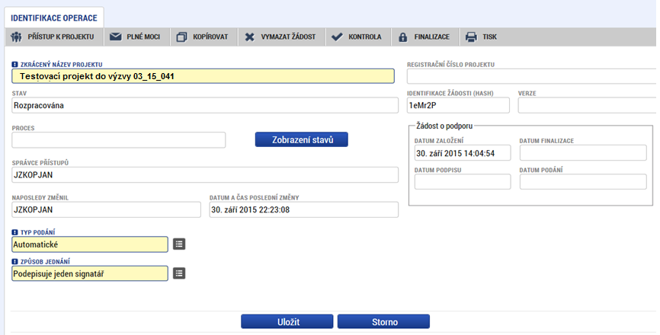
Příklady vyplňovaných záložek – IDENTIFIKACE OPERACE
Důležitý údaj k identifikaci žádosti – HASH KÓD
Doporučujeme žadatelům ponechat nastavený Typ podání - AUTOMATICKÉ
Vyplňujeme žlutá povinná pole
Výběr z rozbalovacího seznamu
Po vyplnění ULOŽIT

Slide 18
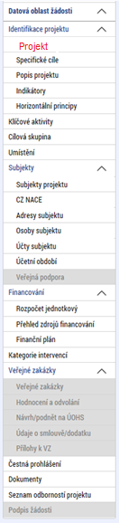
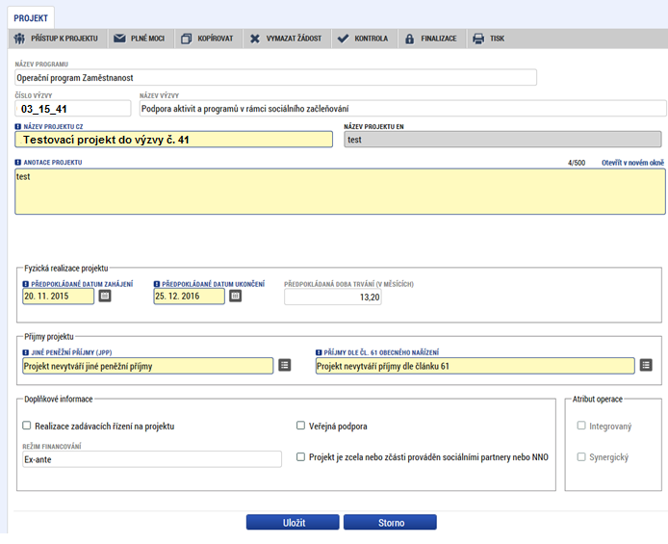
projekt
Důležitý údaj k ověření správnosti výběru výzvy!!!

Slide 19
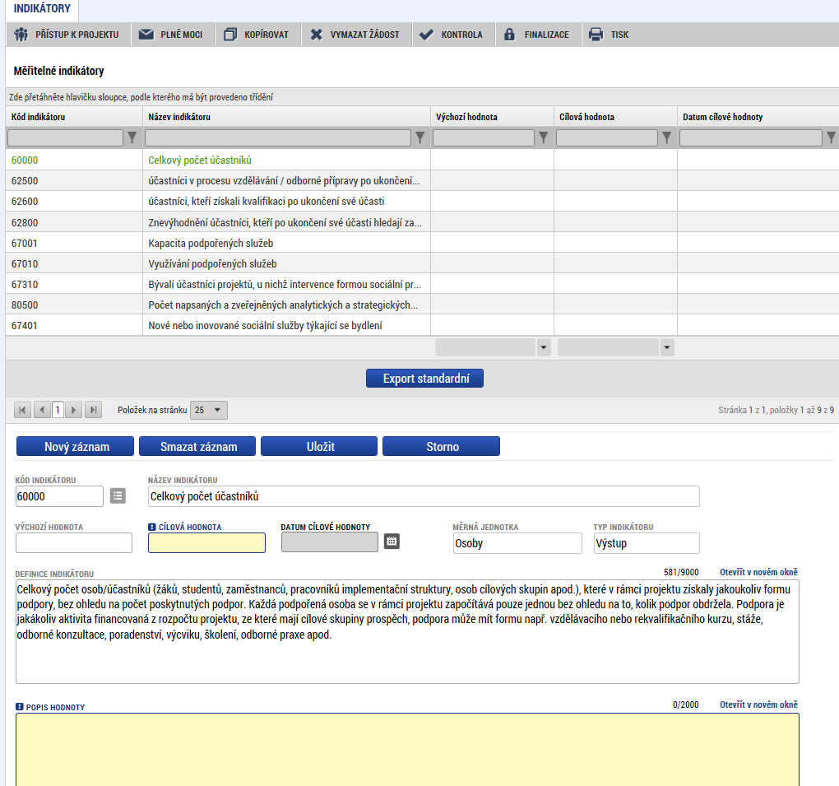
Indikátory
Indikátory aktuální pro danou výzvu se nabízí ze seznamu
Povinná pole:
  Cílová hodnota
  Datum cílové hodnoty
  Popis hodnoty
Každý řádek (indikátor) je nutné po vyplnění uložit

Slide 20
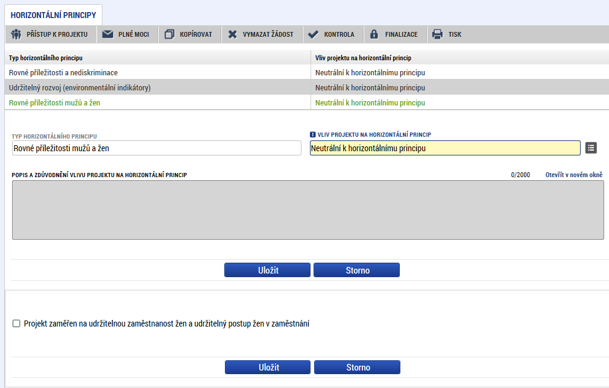
Horizontální principy
Nutno vyplnit všechny tři horizontální principy výběrem ze seznamu, případně doplnit popis a zdůvodnění
Nutno průběžně ukládat jednotlivé řádky

Slide 21
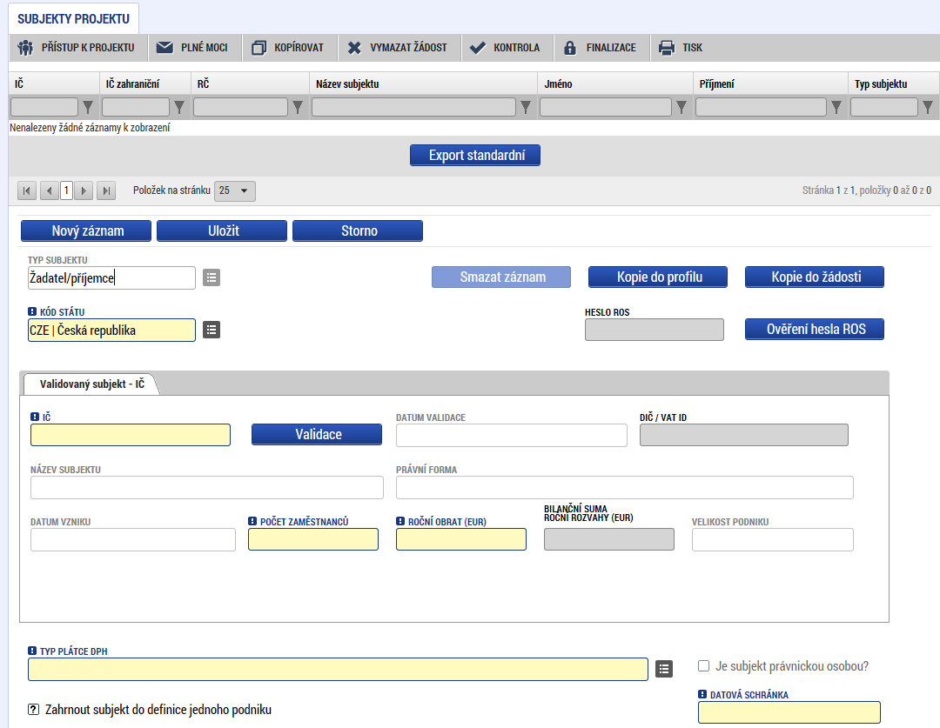
Subjekty projektu
Vybrat Typ subjektu
Vyplnit IČ a Validovat
  po úspěšné validaci jsou data doplněna z ROSu
  pokud nelze validovat, kontaktujte technickou podporu iskp@mpsv.cz
Vyplnit checkbox „Zahrnout subjekt do definice jednoho podniku“(rozuměno ve vztahu
k veřejné podpoře a podpoře de minimis).

Slide 22
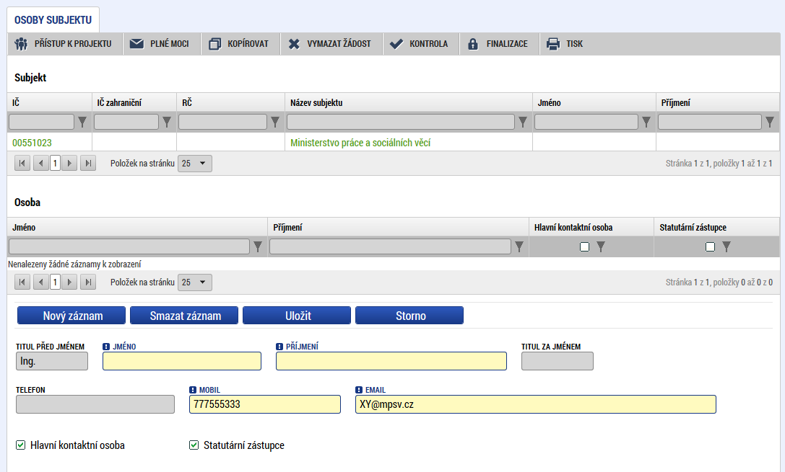
osoby subjektu
Nutno vložit hlavní kontaktní osobu a minimálně jednoho statutárního zástupce (rozlišit zaškrtnutím checkboxu)
Každá další osoba je vložena pomocí Nový záznam

Slide 23
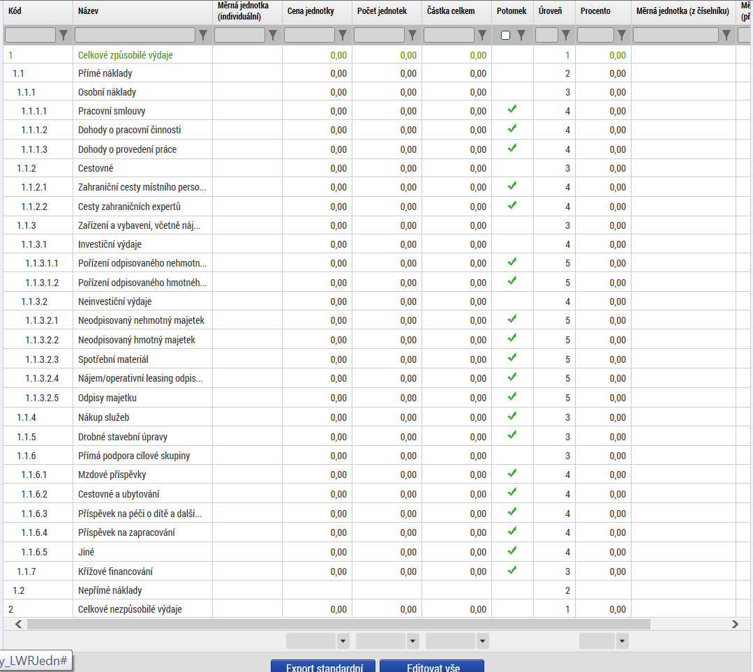
Rozpočet jednotkový (I.)
Přímá editace nákladů
Editovat vše (tlačítko pod rozpočtem) – umožňuje přímé vpisování nákladů do rozpočtu. Po vyplnění celého rozpočtu stačí zmáčknout Uložit vše
Možno exportovat do Excelu!!!

Slide 24
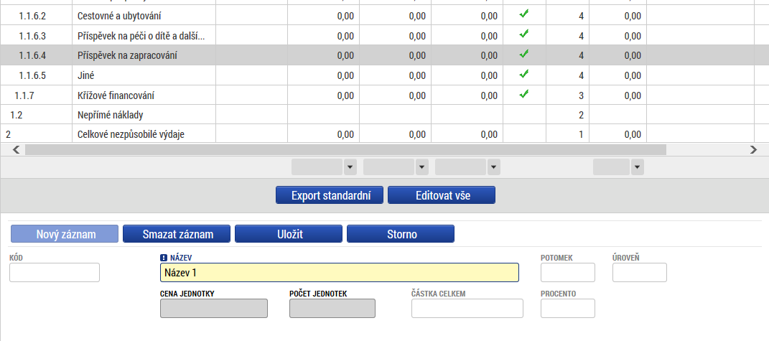
Rozpočet jednotkový (II.)
Editace po jednotlivých řádcích
Aktivní řádek možno editovat přímo pod rozpočtem
U položek označených zelenou fajfkou, je možno vytvářet podpoložky – přes tlačítko Nový záznam
Každou vyplněnou/založenou položku je potřeba ULOŽIT!

Slide 25
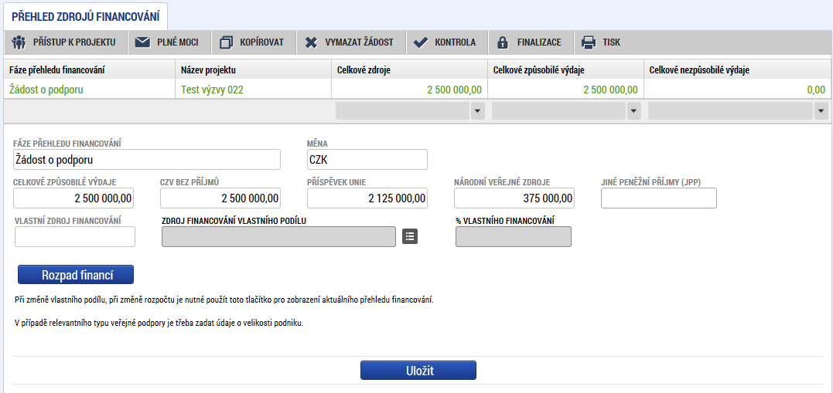
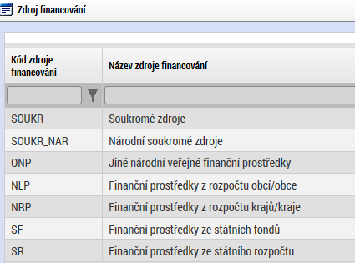
Přehled zdrojů financování
Rozpad zdrojů financování pomocí tlačítka Rozpad financí
Po každé změně rozpočtu nutno provést rozpad financí znovu

Slide 26
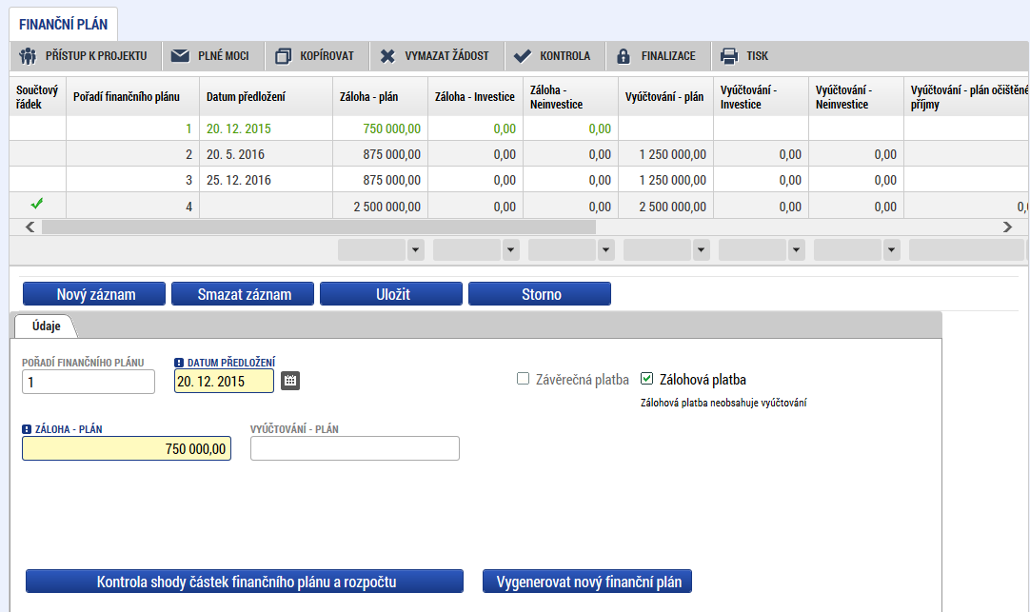
Finanční plán
Možno vytvářet ručně pomocí vyplňování žlutých polí
Kontrola shody částek finančního plánu a rozpočtu
Možno vygenerovat finanční plán… podle nastavení výzvy

Slide 27
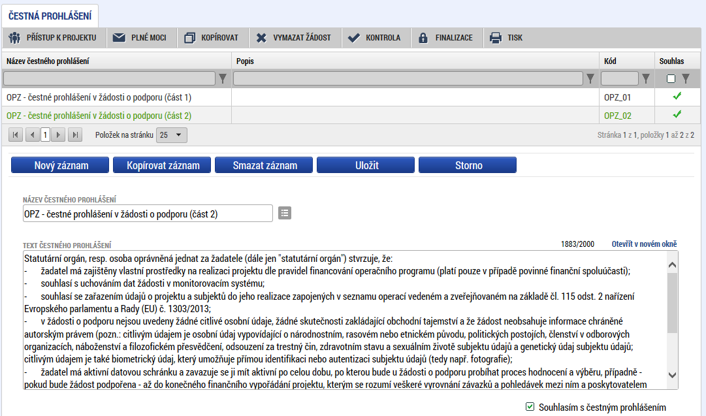
čestné prohlášení
Čestné prohlášení se skládá ze dvou částí =>
zaškrtnout checkbox u všech požadovaných čestných prohlášení
a každý řádek uložit

Slide 28
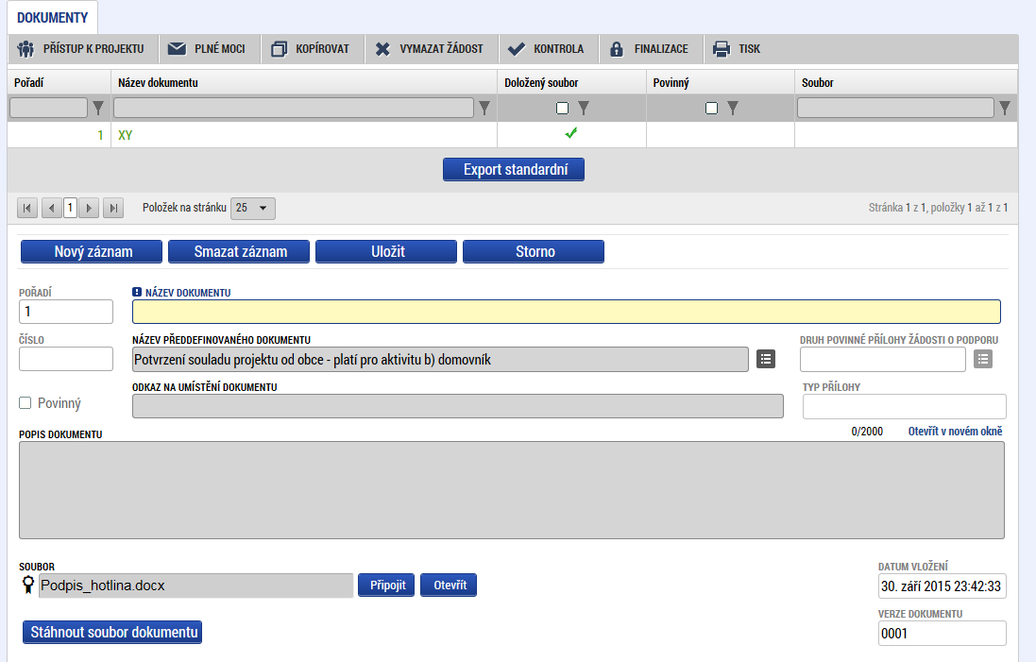
dokumenty
Požadované dokumenty jsou uvedeny v textu výzvy
Předdefinovaný vzor/formulář přílohy stáhnete přes tlačítko Stáhnout soubor dokumentu
Tlačítkem Připojit fyzický soubor připojíte

Slide 29
Přístup k projektu (I.)
Ten, kdo žádost založil, se automaticky stává správcem přístupů
Možno zpřístupnit žádost dalším uživatelům, včetně pracovníků technické podpory iskp@mpsv.cz
Nastavit práva uživatelů:
  Signatář
  Editor
  Čtenář
  Správce přístupů
  Zástupce správce přístupů

Slide 30
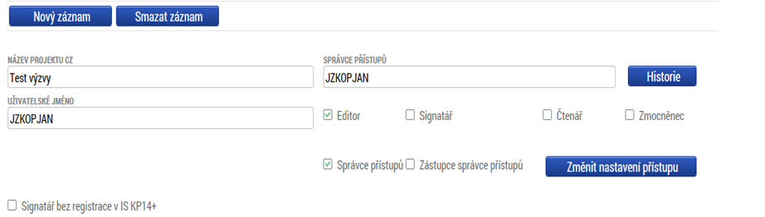
Přístup k projektu (II.)
Přidělení přístupu novému uživateli pomocí tlačítka Nový záznam
Změna práv stávajících uživatelů – Změnit nastavení přístupů

Slide 31
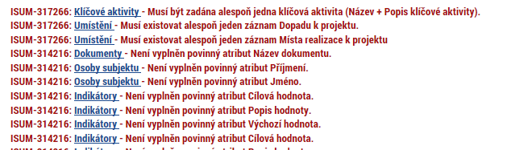
Kontrola
Provádíme zpravidla po vyplnění všech záložek (celé žádosti)
Můžeme využít i průběžně jako nápovědu jak správně dané pole vyplnit
Všechny červené chybové hlášky nutno odstranit
Kontrola proběhla v pořádku = možnost finalizovat!

Slide 32
Finalizace
Nutno v nastavení přístupů (záložka Přístup k žádosti) uvést/zatrhnout Signatáře
Finalizaci lze před podpisem žádosti o podporu stornovat stiskem tlačítka Storno finalizace, které se objeví v horní liště poté, co byla provedena finalizace.
Storno finalizace může provést signatář žádosti.
Poté opět nutno finalizovat.

Slide 33
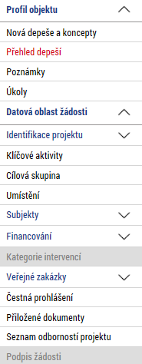
podpis a podání žádosti
Podpis žádosti
  Po úspěšné finalizaci se zaktivní poslední záložka v levém menu
  Podepisuje jeden či více signatářů
      Podle toho, jak je uvedeno v žádosti o podporu
  Nutný elektronický podpis
Podání žádosti
  Určeno na první záložce při vyplňování žádosti
  Automaticky x Ručně
    Žádost podána současně s podpisem (= automaticky)
    Žádost ručně podána (= ruční podání)

Slide 34
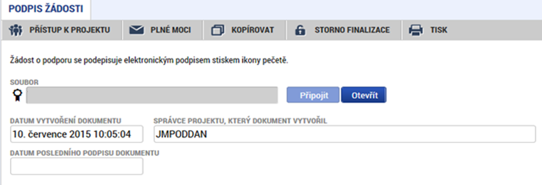
podpis žádosti (I.)
Na záložce Podpis žádosti klikněte na ikonu pečeti.

Slide 35
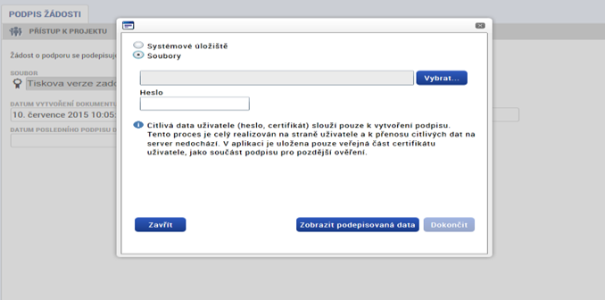
podpis žádosti (II.)
Zatrhnete checkbox Soubory
Přes tlačítko Vybrat… vložíte soubor s elektronickým podpisem (osobní kvalifikovaný certifikát) výběrem z adresářů vašeho počítače a vložíte Heslo
Stisknete tlačítko Dokončit

Slide 36
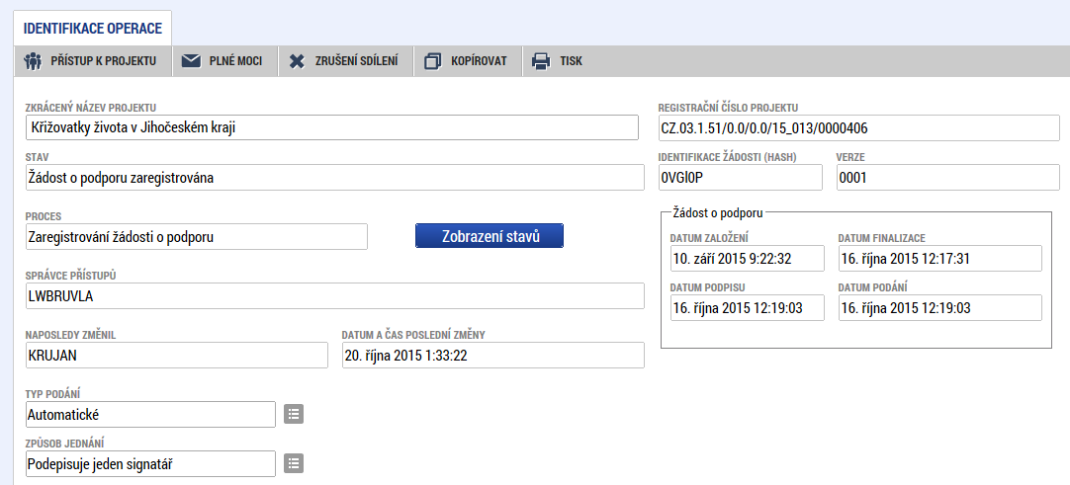
Status žádosti
Datum a čas jednotlivých operací se žádostí
  od jejího založení až po podání
Možno sledovat stav podané žádosti během její administrace v systému CSSF

Slide 37
Děkujeme za pozornost
Technická podpora
iskp@mpsv.cz

